Slide 1
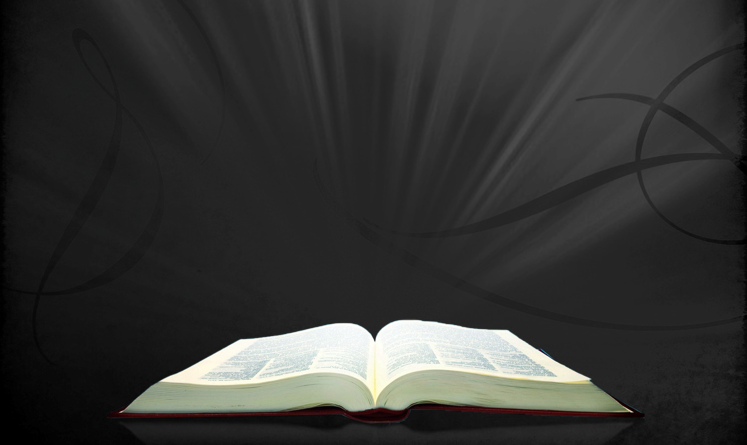
تارکی میں نور چمکتا ہے
سبق 3 اپریل 13 تا 19

Slide 2
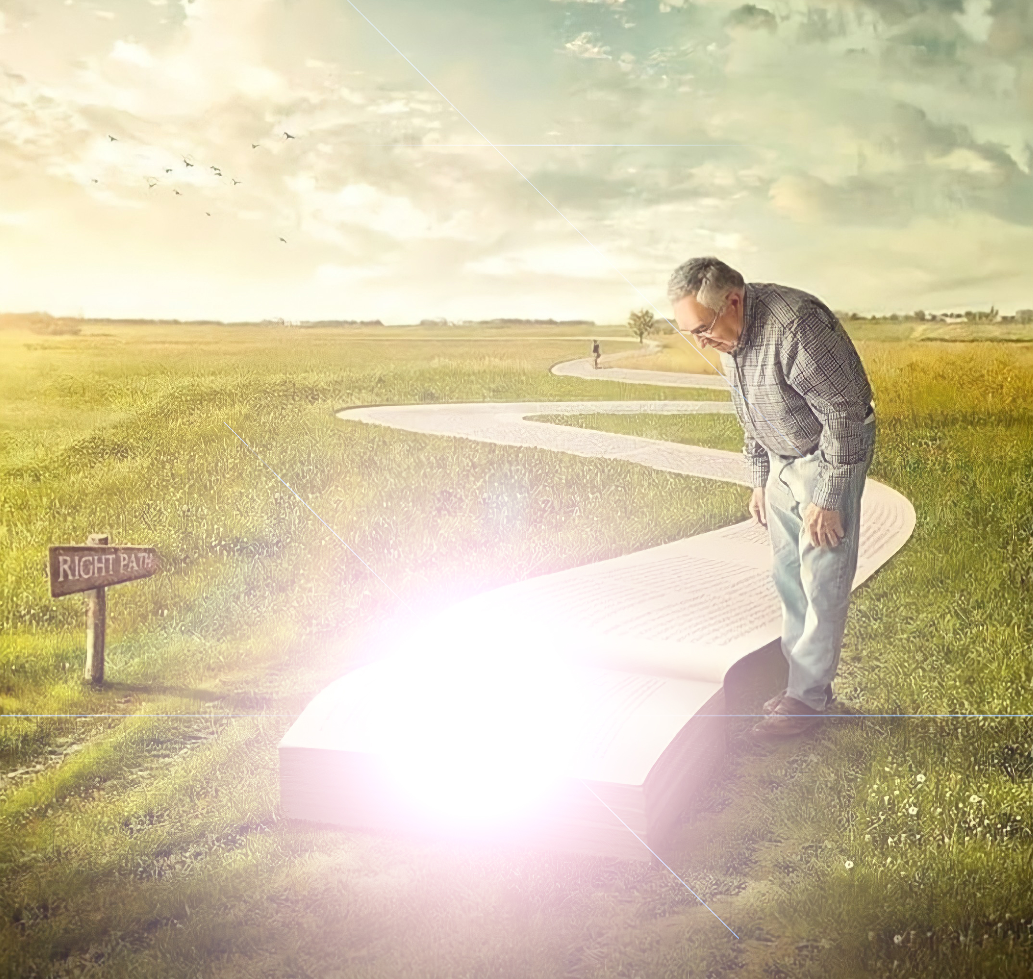
"پس یسوع نے اُن سے کہا کہ اور تھوڑی دیر تک نور تمہارے درمیان ہے۔ جب تک نور تمہارے درمیان ہے چلے چلو۔ ایسا نہ ہو کہ تاریکی تمہیں آ پکڑے اور جو تاریکی میں چلتا ہے وہ نہیں جانتا کہ کدھر جاتا ہے“
(یوحنا 35:12)

Slide 3
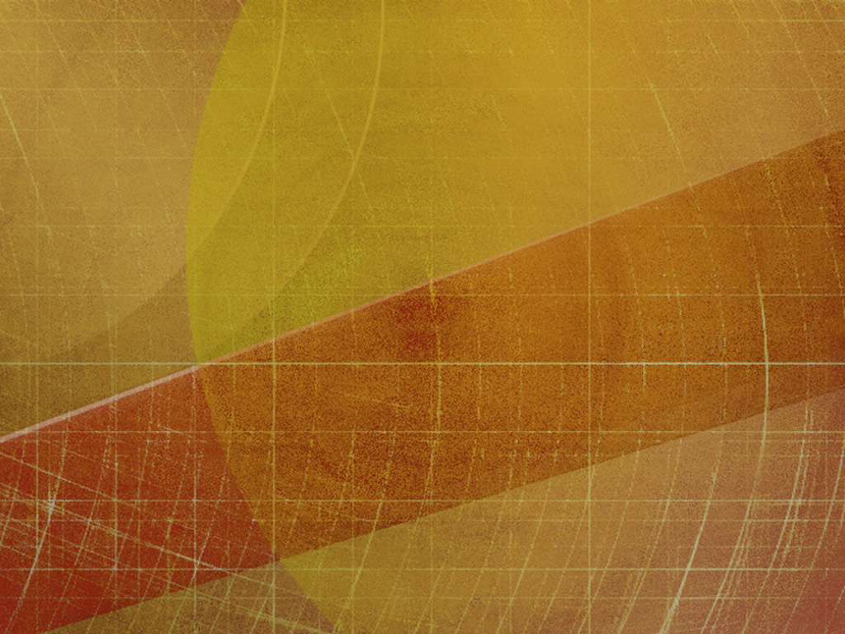
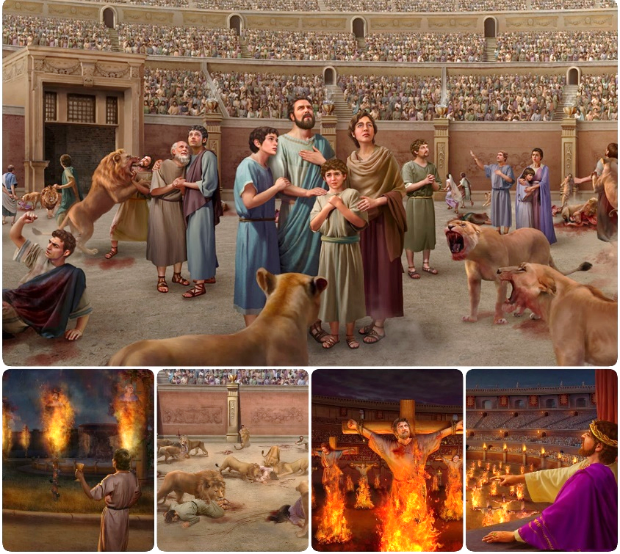
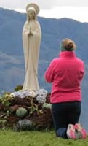

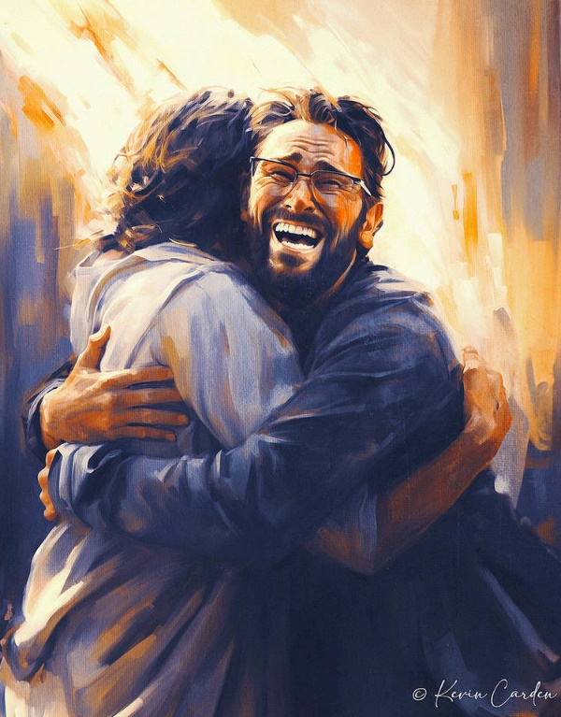
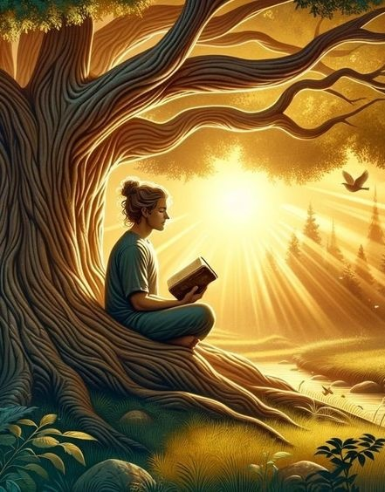







جنگ چھوٹی چھوٹی لڑائیاں جتنے سے جیتی جاتی ہے۔
جب شیطان ظلم و ستم کی جنگ ہار گیا تو اس نے ایک نیا منصوبہ بنایا: سمجھوتہ، یعنی سچ اور جھوٹ کی بے جان ملاوٹ اور آمیزیش نے لاکھوں لوگوں کو اپنی طرف کھینچ لیا ہے۔
اس جنگ میں ہمارا واحد تحفظ یسوع سے چمٹے رہنا ہے، جو سچائی اور زندگی ہے، اور اس کا مقدس کلام ہے۔
سچائی کی جنگ:
  سچ بمقابلہ جھوٹ
  کلیسیا کا سمجھوتہ
خُدا کے کلام کے لئے جنگ:
  بائبل میں سلامتی
  منطقی سوچ
دماغی جنگ

Slide 4
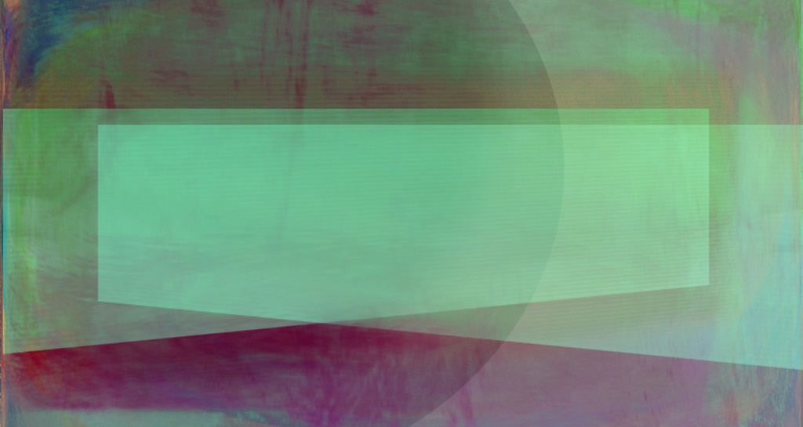
سچائی کی جنگ

Slide 5
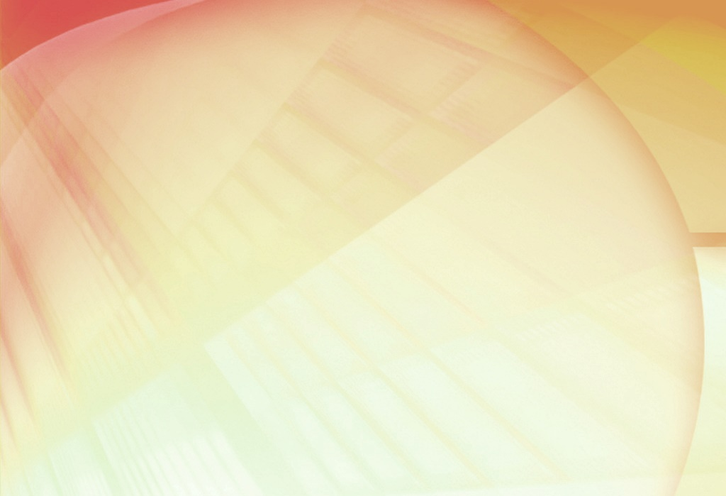

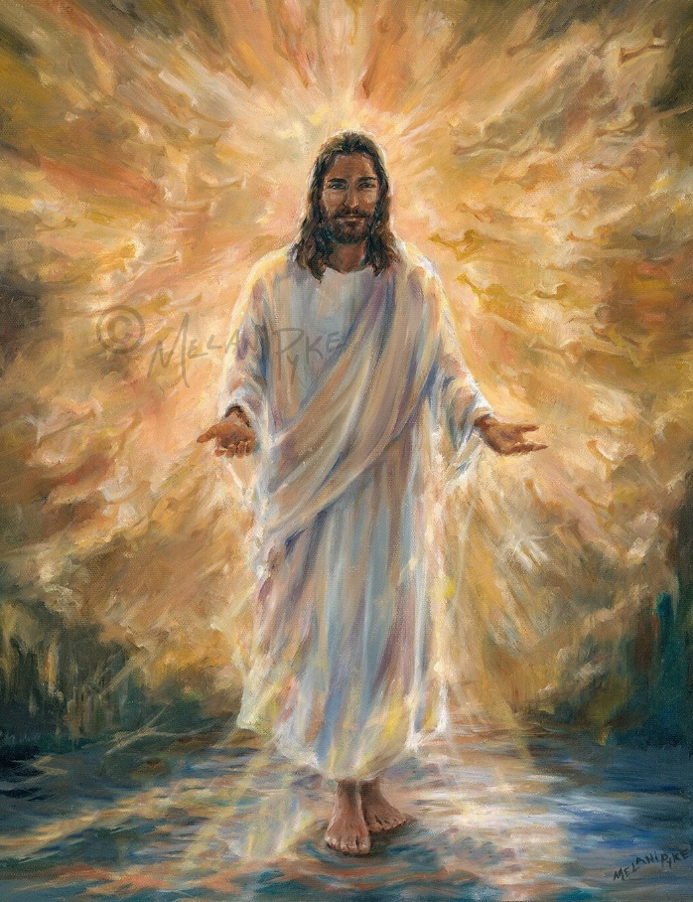
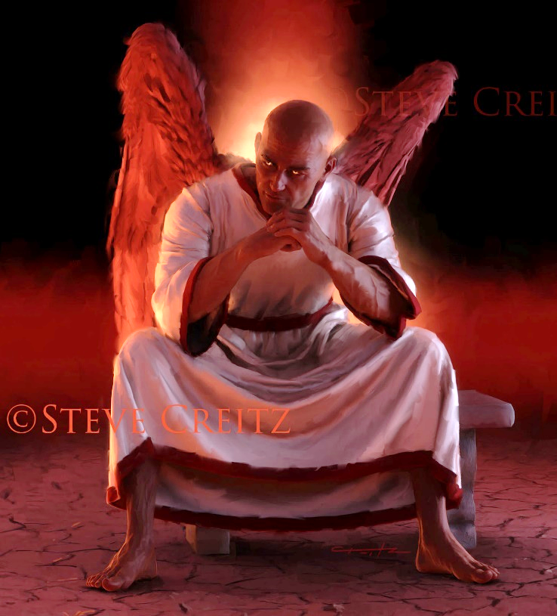
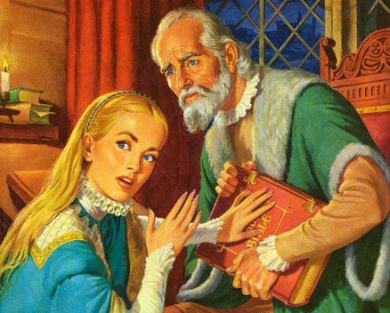
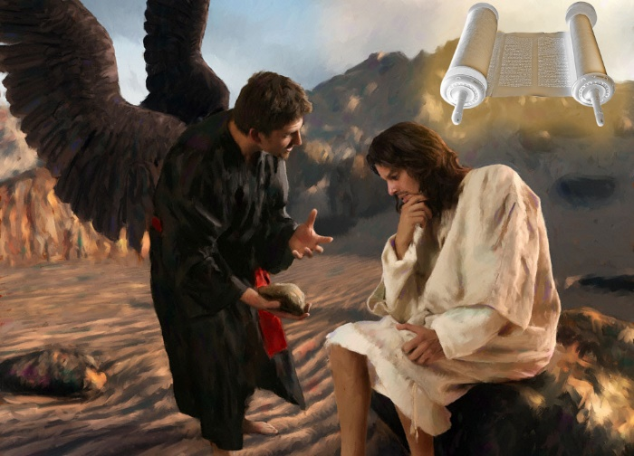
"یسوع نے اُس سے کہا کہ راہ اور حق اور زندگی میں ہوں۔ کوئی میرے وسیلہ کے بغیر باپ کے پاس نہیں آتا" (یوحنا 6:14)۔
سچ بمقابلہ جھوٹ
یسوع مسیح سچائی ہے لہذا تمام سچائی کا باپ ہے(یوحنا 6:14)۔ سب کچھ سچ ہے، ہر چیز جو قابل بھروسہ ہے، ہر چیز جوسچ ہے،وہ اُسی سے صادر ہوتا ہے۔ اور اُس کی سچائی ہمارے اندر سچائی پیدا کرتی ہے۔
اس کے برعکس، شیطان جھوٹ کا باپ ہے (یوحنا 44:8)تمام دھوکہ دہی، تمام بدنیتی پر مبنی باریک بینی، تمام ملاش شدہ سچائی، اسی کی طرف سے آتی ہے اور اُس کا جھوٹ ہمارے اندر موت پیدا کرتا ہے۔
دشمن کے ساتھ اپنے تصادم میں، یسوع مسیح بائبل کو تمام سچائی کے ماخذ کے طور پر استعمال کرتا ہے: "یہ لکھا ہے" (متی 4:4؛ 13:21)۔
لہذا، شیطان نے بائبل کو تباہ کرنے کا کام کیا ہے، یا تو اسے لوگوں سے چھپا کر، یا لوگوں کو گمراہ کر کے۔ اور اس نے یہ سب کچھ حاصل کیا ہے(اگرچہ مکمل طور پر نہیں)یا روم کتھیولک کلیسیا کے ذریعےتاریک دور میں۔

Slide 6
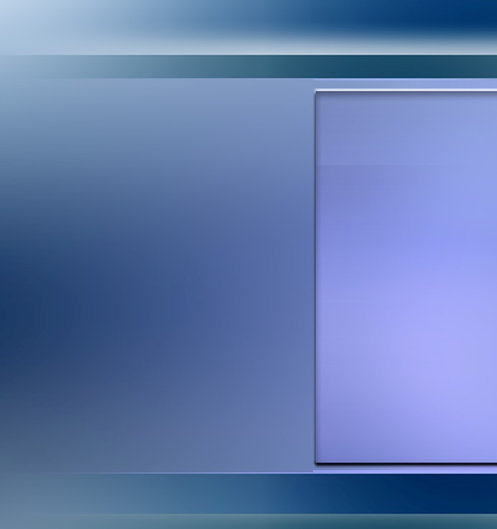

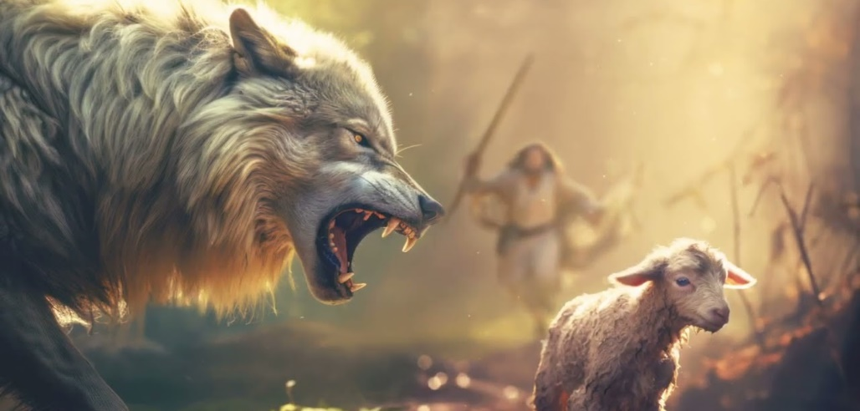
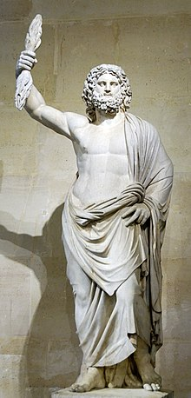
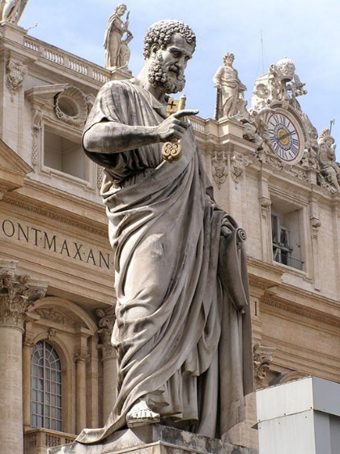
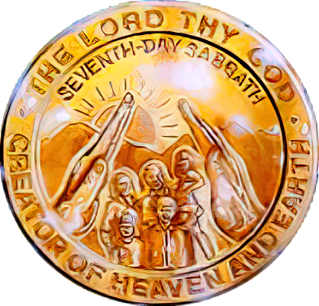
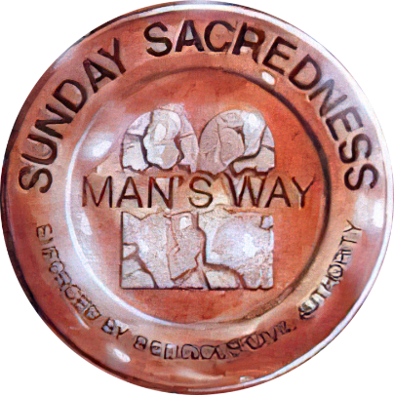
"میں یہ جانتا ہوں کہ میرے جانے کے بعد پھاڑنے والے بھیڑئے تم میں آئیں گے جنہیں گلّہ پر کچھ ترس نہ آئے گا۔ اور خود تم میں سے ایسے آدمی اُٹھیں گے جو اُلٹی اُلٹی باتیں کہیں گے تاکہ شاگردوں کو اپنی طرف کھینچ لیں" (اعمال 30،29:20)۔
کلیسیا کا سمجھوتہ
افسیوں کے بزرگوں کو الوداع کرتے ہوئے، پولس رسول نے ان خارجی اور اندرونی مسائل پر اپنی تشویش کا اظہار کیا جن کا وہ مستقبل میں سامنا کریں گے (اعمال 20: 29-30)۔
1۔ شکاری بھیڑیے۔ (64 سے 311 تک (رواداری کا سرڈیکا حکم ) رومی حکموت کی طرف سے کلیسیا کو شدید ظلم و ستم کا سامنا کرنا پڑا۔
2۔ٹیڑے آدمی۔ چوتھی صدی کے آغاز میں، غیر تبدیل شدہ مردوں کو کلیسیا میں متعارف کرایا گیا جنہوں نے اپنی بت پرستی کو سچائی کے ساتھ ملایا۔
رومی میں کیپٹولین ہل پر رومن دیوتا مشتری کے مجسمے کو تبدیل کیا گیا اور اسے سینٹ پطرس کے مجسمے میں تبدیل کر دیا گیا۔
شیطان نے اپنی "اندرونی" حکمت عملی کو سچائی میں ملاوٹ کرنے اور کلیسیا میں بت پرستی اور اتوار کو پاک منانے کے لئے استعمال کیا۔
جیسا کہ پولس رسول نے پیشن گوئی کی تھی ، غلط تعلیم کو قبول کر لیا گیا تھا، اور یہ غلط تعلیمات اُن لوگوں کے درمیان رہیں گی جو سچ نہیں جاننا چاہتے (2تھسلنیکیوں 2 : 7-12)۔آخری جنگ یا معرکہ سبت کے ساتھ سمجھوتہ پر مبنی ہو گا۔

Slide 7
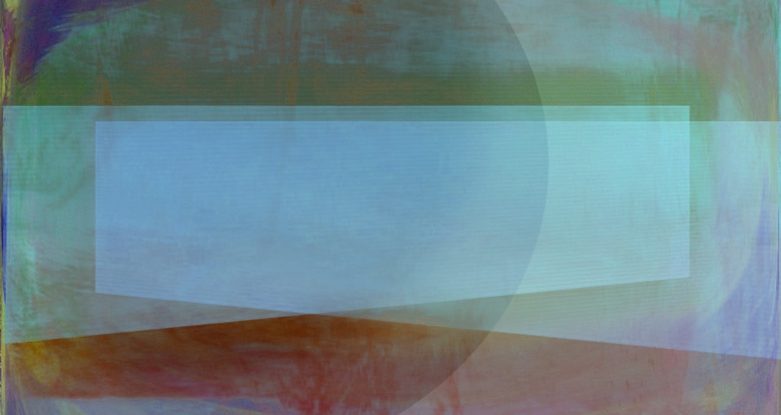
خُدا کے کلام کے لئے جنگ

Slide 8

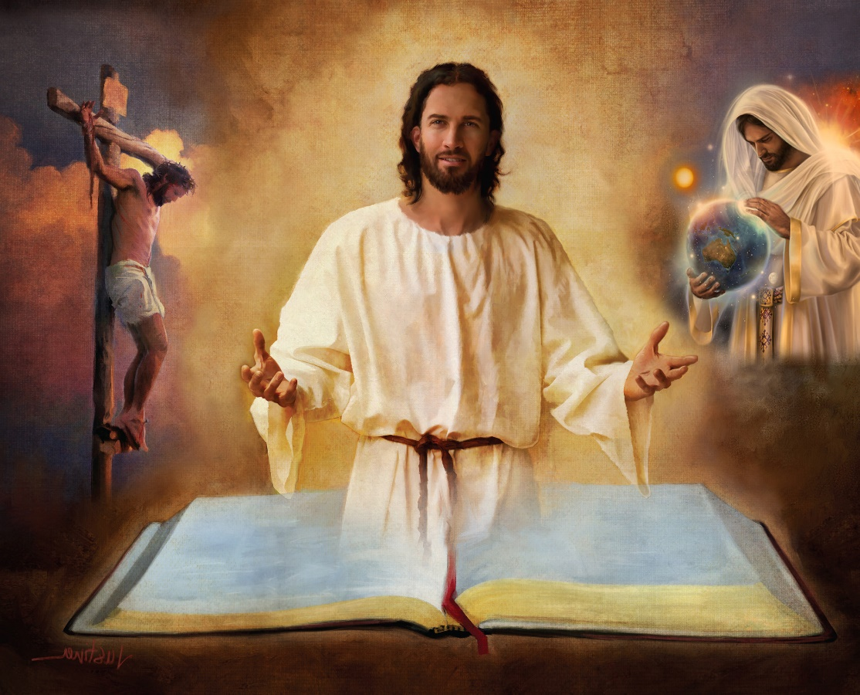
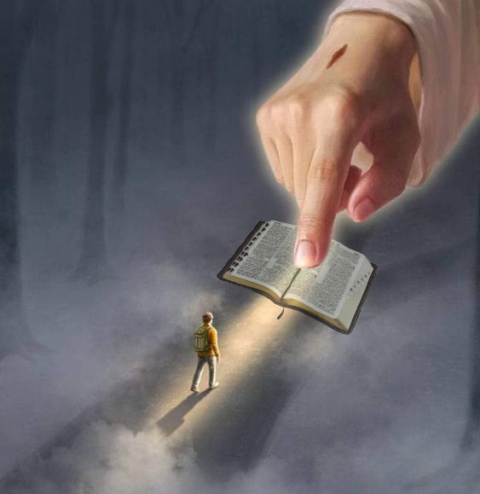
خُدا کے کلام میں سلامتی
"انہیں سچائی کے وسیلہ سے مقدس کر۔ تیرا کلام سچائی ہے" (یوحنا 17:17)۔
بائبل خُدا کی مرضی کا ناقابل یقین انکشاف ہے۔ یہ انسانیت کی نجات کے لئے خُدا کےمنصوبے کو آشکارہ کرتا ہے۔
لہذا، ہماری سلامتی صرف بائبل میں پائی جاتی ہے، ہر کتاب، ابواب اور ہر آیت میں (2تیمتھیس 16:3)۔
اس میں شیطان کی چال نظر آتی ہے؛ تخلیق، یسوع مسیح کی پیدائش، زندگی، موت، قیامت اور شفاعت، گناہوں کی معافی، دوسری آمداور نئی زمین پر ابدی زندگی۔
"تیرا کلام میرے قدموں کے لئے چراغ اور میری راہ کے لئے روشنی ہے"
(زبور 105:119)۔
اگر ہم بائبل کے کسی حصے کو مسترد کرتے ہیں (مثال کے طور پر پیدائش پہلے اور دوسرے باب میں تخلیق کے بیان کو) پھر ہم اس کی تعلیمات میں سے کسی بھی عقائد کو مسترد کر سکتے ہیں۔ اور پھر۔۔۔۔۔۔پھر باقی بائبل پر بھروسہ کرنے کے لئے ہمارے پاس کیا جواز رہ جاتا ہے؟
"تیری باتوں کی تشریح نور بخشتی ہے وہ سادہ دلوں کو عقل مند بناتی ہے"
(زبور 130:119)۔

Slide 9

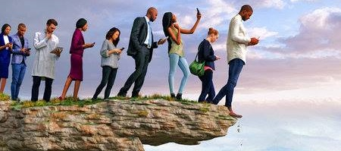
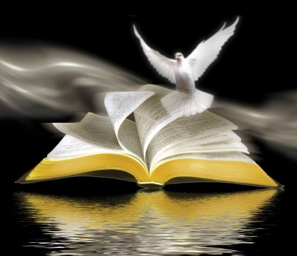
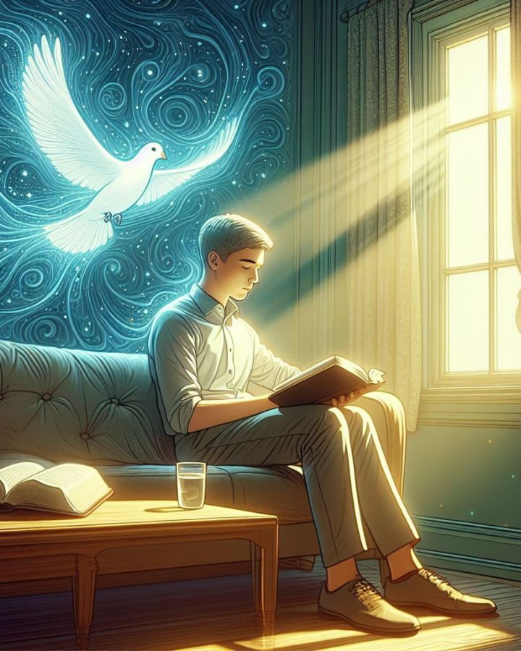
منطقی سوچ
"ایسی راہ بھی ہے جو انسان کو سیدھی معلوم ہوتی ہے پر اُس کی انتہا میں موت کی راہیں ہیں" (امثال 25:16)۔
اگر بائبل خُدا کا الہامی کلام ہے تو پھر کون اس کی تشریح کر سکتا ہے (2پطرس 20:1؛ یوحنا 26:14)؟
روح القدس کے بغیر کوئی بھی شخص ان چیزوں کو قبول نہیں کرتا جو خُدا کے روح سے آتی ہیں۔ وہ انہیں حماقت سمجھتا ہے، اور انہیں سمجھ نہیں سکتا کیونکہ وہ صرف روح کے ذریعے پہچانی جاتی ہیں (1کرنتھیوں 14:2)۔
انسانی عقل کی ایک مثال وہ ہے وہ اعلیٰ تنقید ہے جس نے 18 صدی سے بائبل کی ایک "تعلیمی" تشریح تجویز کی ہے۔
اس کا بنیادی نقطہ معجزات کا انکار اور مستقبل کی پیشینگوئیاں کرنا ناممکن ہے۔ اس نقطہ نظر کے تحت ہم خُدا کے کلام سے کیا فائدہ حاصل کر سکتے ہیں اگر ہم اُس کی طاقت یا مستقبل کو جاننے کی صلاحیت سے انکار کر دیں جو ہمارا منتظر ہے؟
بلاشبہ دشمن ایسے راستے واضح کرتا ہے جو درست معلوم ہوتے ہیں، لیکن ان کا انجام موت ہے (امثال 25:16)۔

Slide 10
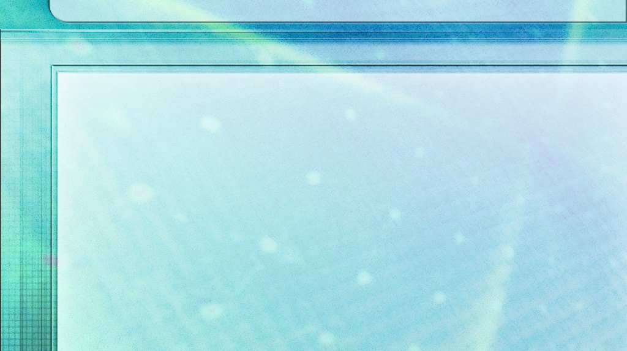
EGW (Selected Messages, volume 1, page 17)
روحانی تاریکی نے زمین کو ڈھانپ لیا ہے اور لوگوں پر گھنا اندھیرا چھا گیا ہے۔ بہت سے گرجا گھروں میں صحیفوں کی تشریح میں شکوک و شبہات اور کفر کا اظہار کیا جاتا ہے۔ بہت زیادہ صحیفوں کی سوچ اور سچائی پر سوال اُٹھ رہے ہیں۔ انسانی منطق اور انسانی دل کے تصورات خُدا کے کلام کے الہام کو کمزور کر رہے ہیں۔۔۔۔۔۔۔۔
اس مقدس کتاب نے شیطان کے حملوں کا مقابلہ کیا ہے، جس نے بُرے لوگوں کے ساتھ اتحاد کیا ہے تاکہ خُدا کے کردار کی ہر چیزوں کو اندھیروں کے بادلوں سے ڈھانپ دے۔ لیکن خُدا نے اپنی مقدس کتاب کو اپنی معجزانہ طاقت سے اس کی موجودہ شکل میں محفوظ رکھا ہے۔ کتاب مقدس ایک ایسا چارٹ اور گائیڈ بک ہے جو انسانی خاندان کو جنت کا راستہ دکھاتی ہے۔

Slide 11
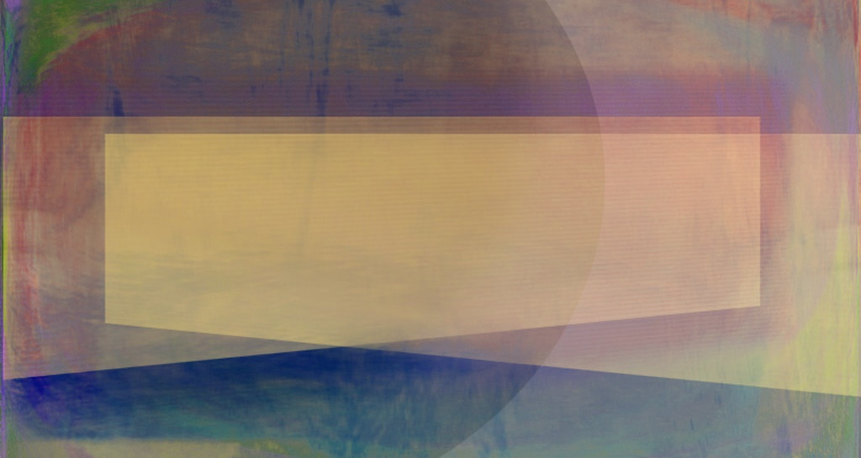
دماغی جنگ

Slide 12
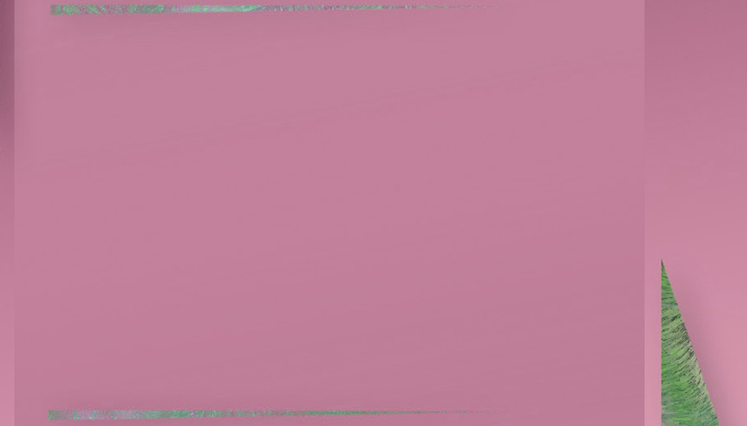
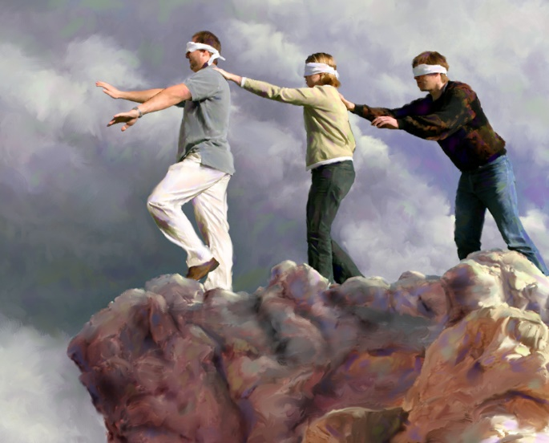
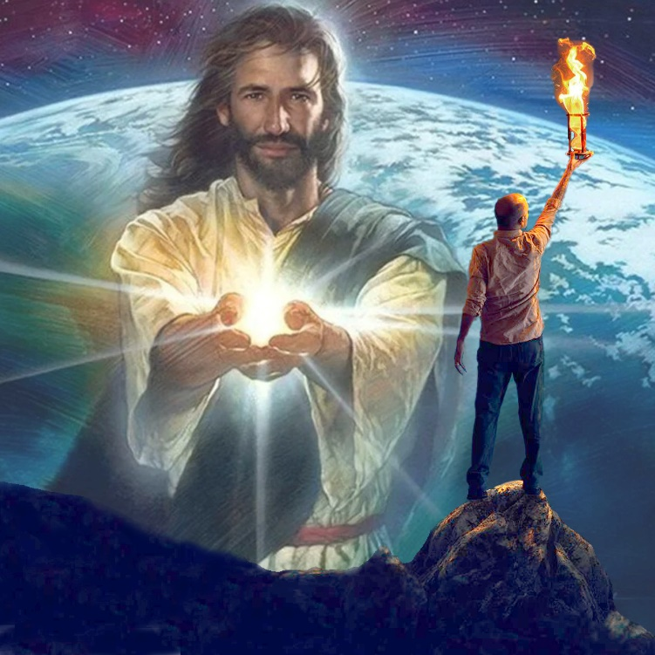
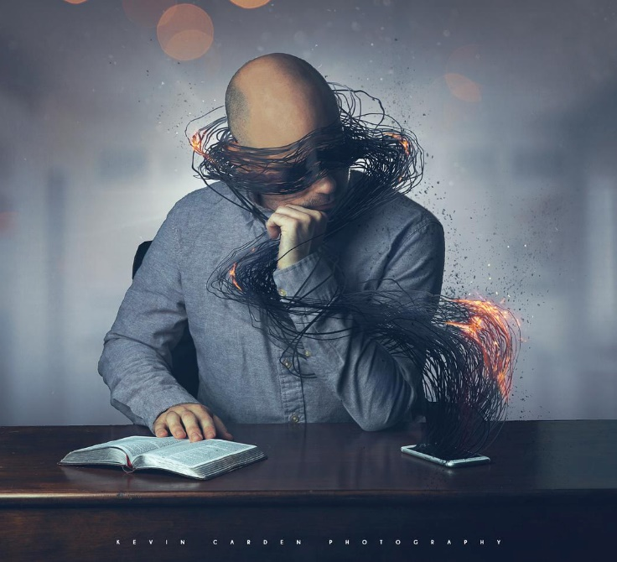
"یعنی اُن بے ایمانوں کے واسطے جن کی عقلوں کو اس جہان کے خُدا نے اندھا کر دیا ہے تاکہ مسیح جو خُدا کی صورت ہے اُس کے جلال کی خوشخبری کی روشنی اُن پر نہ پڑے" (2کرنتھیوں 4:4)۔
ایک ہسپانوی کہاوت کے مطابق "اس سے بڑا اندھا کوئی نہیں جو دیکھنا نہ چاہے" یعنی جس چیز کو وہ نہیں دیکھنا چاہتا اسے اُسے دیکھنے کے لئے قائل کرنا بے سود ہے۔ اور یہ اُن لوگوں کے لئے ہے جنہیں اس دنیا کے خُدا نے اندھا کر دیا ہے (2کرنتھیوں 4:4)۔
کھوئے ہوئے لوگوں کی طرف سے علم کی کمی اس لئے نہیں کہ وہ جاننے کی صلاحیت نہیں رکھتے۔ اس کی وجہ یہ ہے کہ وہ جاننانہیں چاہتے۔ شیطان نے ان کے ذہنوں پر بہت سی چیزوں کے ذریعے قبضہ کر رکھا ہے جو انہیں اس بات کے بارے میں سوچنے سے روکتی ہیں کہ اہم سچائی کیا ہے: ان کی نجات۔
لیکن کسی کو بھی اس حالت میں رہنے کی ضرورت نہیں ہے۔ جب دماغ پر روحانی تاریکی چھا جاتی ہے، پھر ایک روشنی ہوتی ہے جو چمک سکتی ہے اور نور چمکے گا اور تاریکی اس پر غالب نہیں آئے گی (یوحنا 5:1)۔
ہم میں سے جتنے لوگ اس روشنی کو قبول کرتے ہیں وہ دشمن کے کام کو ختم کر سکتے ہیں اور یسوع کی روشنی کو اندھیرے میں چمکا سکتے ہیں۔

Slide 13
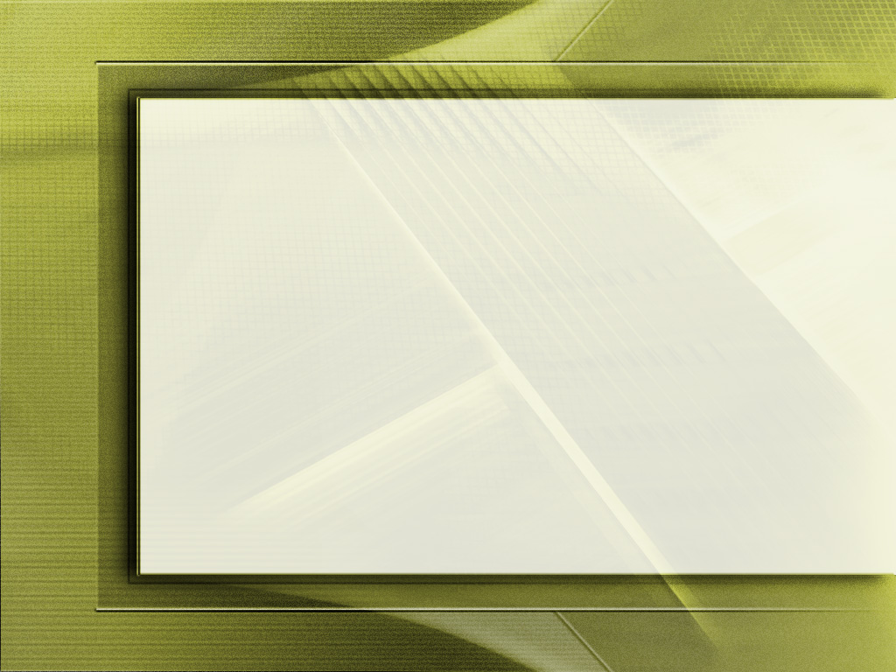
"وہ تمام لوگ جو آسمان پر جانے کی راہ پر سفر کر رہے ہیں انہیں ایسے راہنماءکی ضرورت ہے جو اُن کی حفاظت کر سکے۔ ہمیں انسانی عقل کے مطابق نہیں چلنا چاہئے۔ یہ ہمارے لئے اعزاز ہے ہم زندگی کے ایسے سفر پر چلتے ہیں جس میں ہم مسیح کی آواز کو سنتے ہیں جو ہمیں بلاتا ہے اور اُس کے الفاظ ہمیشہ حکمت کے الفاظ ہوتے ہیں۔۔۔۔۔۔۔۔
ہماری واحد حفاظت مسیح کی پیروی کرنے، اس کی حکمت پر چلنے اور اس کی سچائی پر عمل کرنے میں ہے۔ ہم ہمیشہ شیطان کے کام کو آسانی سے نہیں جان سکتے۔ ہم نہیں جانتے کہ وہ اپنے جال کہاں بچھاتا ہے۔ لیکن یسوع دشمن کے پھندوں کو سمجھتا ہے اور وہ ہمارے قدموں کو محفوظ راستوں پر رکھ سکتا ہے"
EGW (Our High Calling, January 10)

